Slide 1
알고리즘 스터디 1주차
오리엔테이션

Slide 2
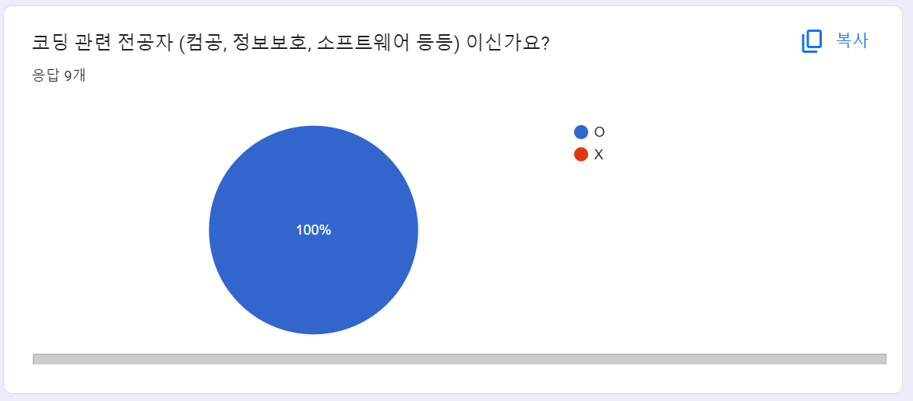
구글 폼 설문 결과

Slide 3
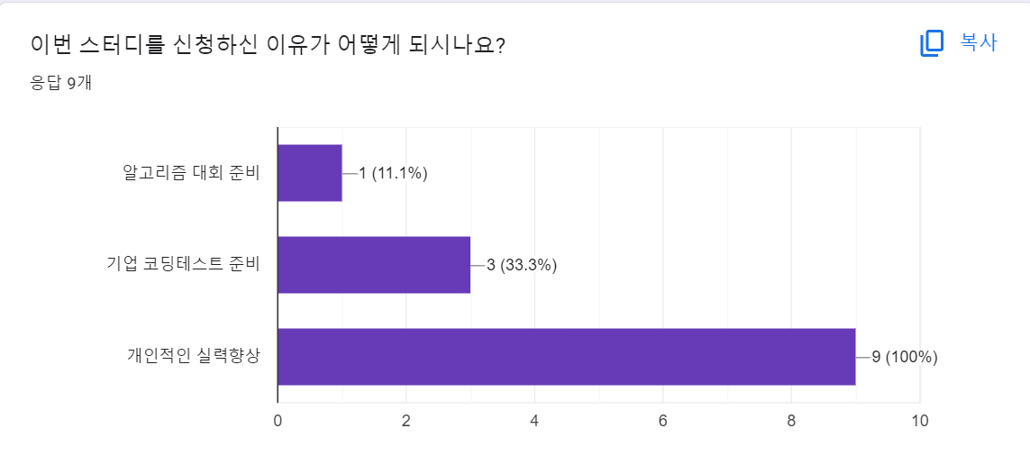
구글 폼 설문 결과

Slide 4

구글 폼 설문 결과

Slide 5
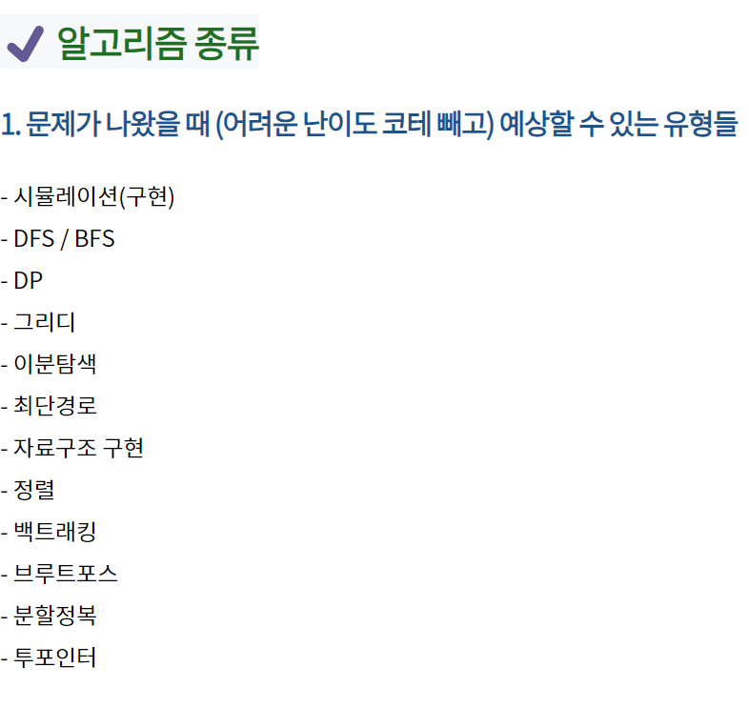

Slide 6
코테 유형 == 실력 향상을 위해서 할 줄 알아야 하는 (공부해야 하는) 구성

Slide 7
구글 폼 설문 결과

Slide 8
구글 폼 설문 결과

Slide 9
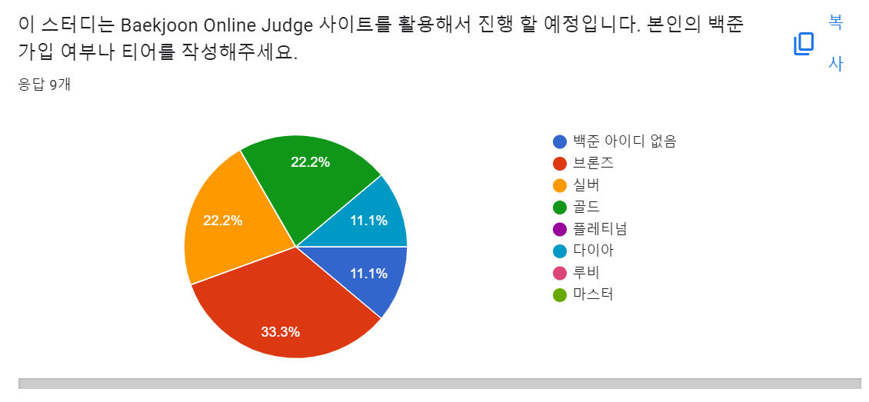
구글 폼 설문 결과

Slide 10
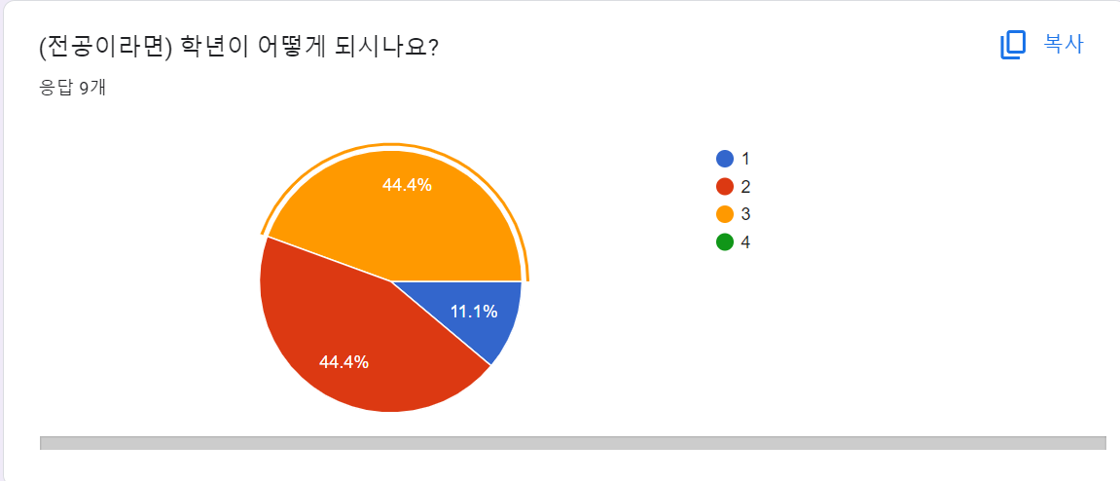
구글 폼 설문 결과

Slide 11
구글 폼 설문 결과 – 정리
새로운 알고리즘 유형도 정리하면서
각자의 코딩 피지컬 향상을 위한 (싱크빅과 언어 숙련도가 중요한) 문제를 섞어서 제시할 예정
이후 “진행 방식”에서 후술하겠지만, 각자가 짠 코드를 직접 발표하는 과정을 통해서
코드의 가독성에도 힘을 쓰는 습관을 들이는 것을 목적으로 함
티어 골드 이상의 분들은 따로 이야기해서 필요하다 판단 될 경우
그룹을 따로 나눠서 두 팀으로 스터디 진행 할 예정

Slide 12
알고리즘 스터디 진행 방식

Slide 13
알고리즘 스터디 진행 방식
1주차
%%% 알고리즘에 대해서 학습 진행

Slide 14
알고리즘 스터디 진행 방식
1주차
%%% 알고리즘에 대해서 학습 진행
1주동안…
제시된 문제중 4개 택하여 풀어오기

Slide 15
알고리즘 스터디 진행 방식
1주차
%%% 알고리즘에 대해서 학습 진행
1주동안…
제시된 문제중 4개 택하여 풀어오기
2주차
풀어온 문제중 하나를 직접 해설
새로운 알고리즘에 대해서 학습 진행

Slide 16
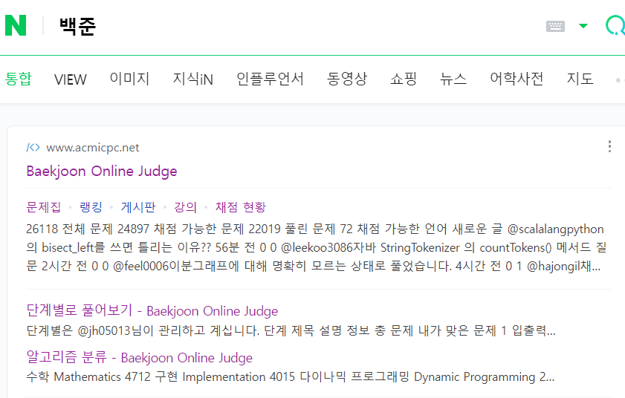
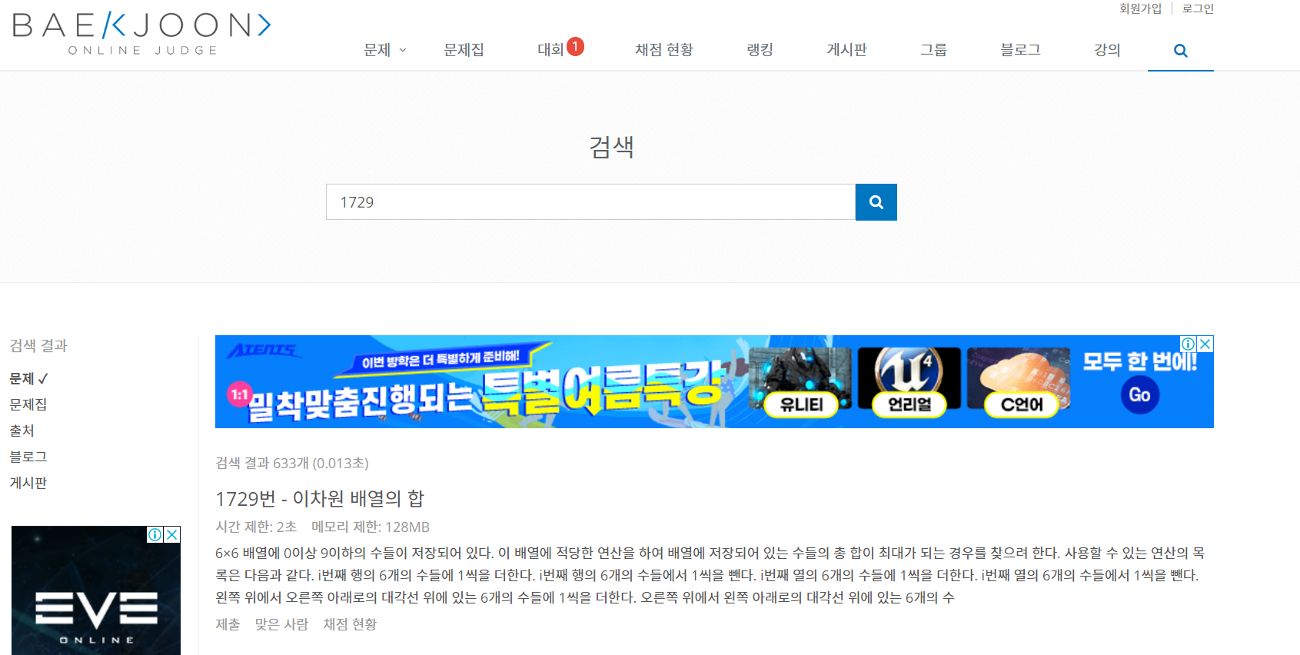
알고리즘 스터디 진행 방식

Slide 17
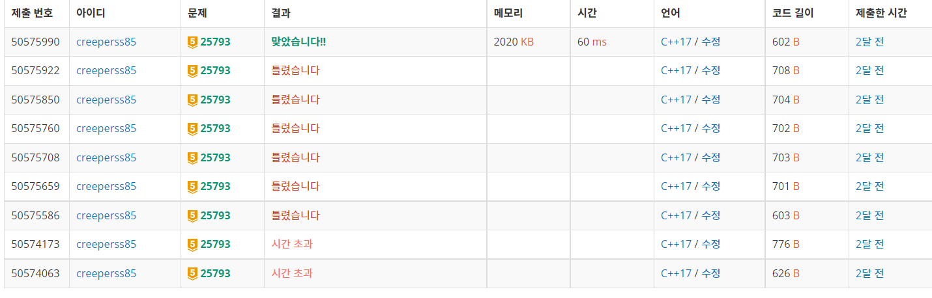
알고리즘 스터디 진행 방식
매주 문제 리스트가 주어집니다.
각자 1주일 내로 4개의 문제를 선택하여 풀고
(어려운 문제가 섞이면 몰아서 절대 못합니다)
“해결되었습니다!” 화면 캡쳐해서
알고리즘 톡방 또는 제 개인톡으로 보내주시면 됩니다.
소스코드도 제 개인톡으로 보내주시면 스터디 시작 전에 미리 다 띄워 놓을 수 있도록 하겠습니다.
Txt파일, 그냥 메시지 복붙, .cpp 파일 아무거나 괜찮습니다 (디스코드로 보내주셔도 상관 없습니다)

Slide 18
알고리즘 스터디 진행 방식
다음주부터 본인이 짠 코드에 대한 간단한 로직설명을 해주셔야 합니다.
(코드 내용을 이해해야 피드백도 가능하기 때문에)
에러나서 보내주신 코드도 일단 어떤 의도로 작성했는지 설명을 해주실 예정입니다.
길고 자세하게 하실 필요보다는, 함수 / 변수 이름이랑 주석으로 짧게 설명해도 되는 코드를 짜는게
1순위입니다
이후 각자 해당 코드에 대해 피드백 하실 부분 있으면 말씀해주시면 되겠습니다
Ex) 저건 굳이 반복문으로 돌리지 말고 내장함수 사용하시면 될거같네요
Ex) 저거 STL에 이미 있는 기능이라 그거 사용하시면 좋을거 같습니다
Ex) 변수명 a,b,c 실화냐?

Slide 19
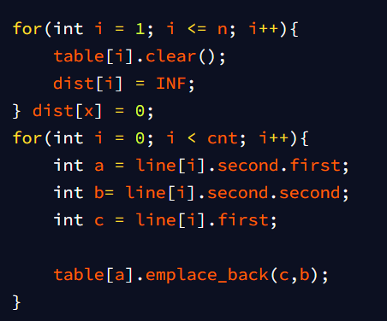
알고리즘 스터디 진행 방식
다음주부터 본인이 짠 코드에 대한 간단한 로직설명을 해주셔야 합니다.
(코드 내용을 이해해야 피드백도 가능하기 때문에)
에러나서 보내주신 코드도 일단 어떤 의도로 작성했는지 설명을 해주실 예정입니다.
길고 자세하게 하실 필요보다는, 함수 / 변수 이름이랑 주석으로 짧게 설명해도 되는 코드를 짜는게
1순위입니다
이후 각자 해당 코드에 대해 피드백 하실 부분 있으면 말씀해주시면 되겠습니다
Ex) 저건 굳이 반복문으로 돌리지 말고 내장함수 사용하시면 될거같네요
Ex) 저거 파이썬에 이미 있는 기능이라 그거 사용하시면 좋을거 같습니다
Ex) 변수명 a,b,c 실화냐?
이렇게 짜면 본인도 어떻게 코드가 돌아가는지 모를 수 있습니다

Slide 20
알고리즘 스터디 1주차
재귀

Slide 21
재귀
- 알?고리즘?
- 작년 알고리즘 스터디 참여자의 재활 운동
- 이론 공부 없이 단순한 코딩 피지컬 워밍업

Slide 22
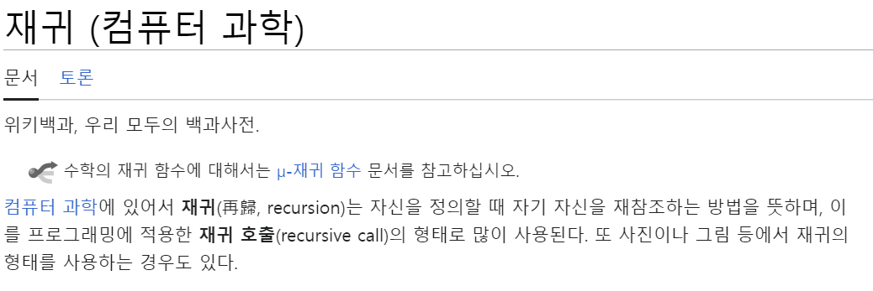
재귀

Slide 23
재귀
- 함수에서, 자기 스스로의 함수를 호출하는 방식
피보나치 수열
F(n) = F(n – 1) + F(n – 2)
F(1) = F(2) = 1
1, 1, 2, 3, 5, 8, 13, 21, . . . .

Slide 24
재귀 : 예시 코드
void recursion(int cnt) { if(cnt == 0) return; std::cout << cnt << std::endl; recursion(cnt - 1); } int main() { recursion(5); }
5 4 3 2 1
recursion 5 > recursion 4 > recursion 3 > recursion 2 > recursion 1 > recursion 0 > return

Slide 25
재귀 : 예시 코드
void recursion(int cnt) { if(cnt == 0) return; std::cout << cnt << std::endl; recursion(cnt - 1); } int main() { recursion(5); }

Slide 26
5 4 3 2 1
0
-1
-2
-3
-4
-5
-6
-7
-8
-9
-10
-11
-12
-13
-14
-15
-16
-17
-18
-19
재귀 : 예시 코드
void recursion(int cnt) { if(cnt == 0) return; std::cout << cnt << std::endl; recursion(cnt - 1); } int main() { recursion(5); }

Slide 27
재귀함수를 작성 할 때는 . . .
- 재귀호출이 종료되는 조건인 base case가 존재해야 합니다.
- 이는 Infinite recursion (무한루프)를 방지하는 조건
- 피보나치 함수는, F(1) = F(2) = 1이라는 조건을 base case로 볼 수 있습니다.
피보나치 수열
F(n) = F(n – 1) + F(n – 2)
F(1) = F(2) = 1
1, 1, 2, 3, 5, 8, 13, 21, . . . .

Slide 28
재귀함수 설계하기
1. Base case 지정하기
2. 점화식 세우기
int fib(int num) { if(num <= 2) return 1; return fib(num - 2) + fib(num - 1); }
int factorial(int num) { if(num == 0) return 1;
return num * factorial(num - 1); }
예시 1 : 피보나치 함수
예시 2 : 팩토리얼 계산 함수

Slide 29
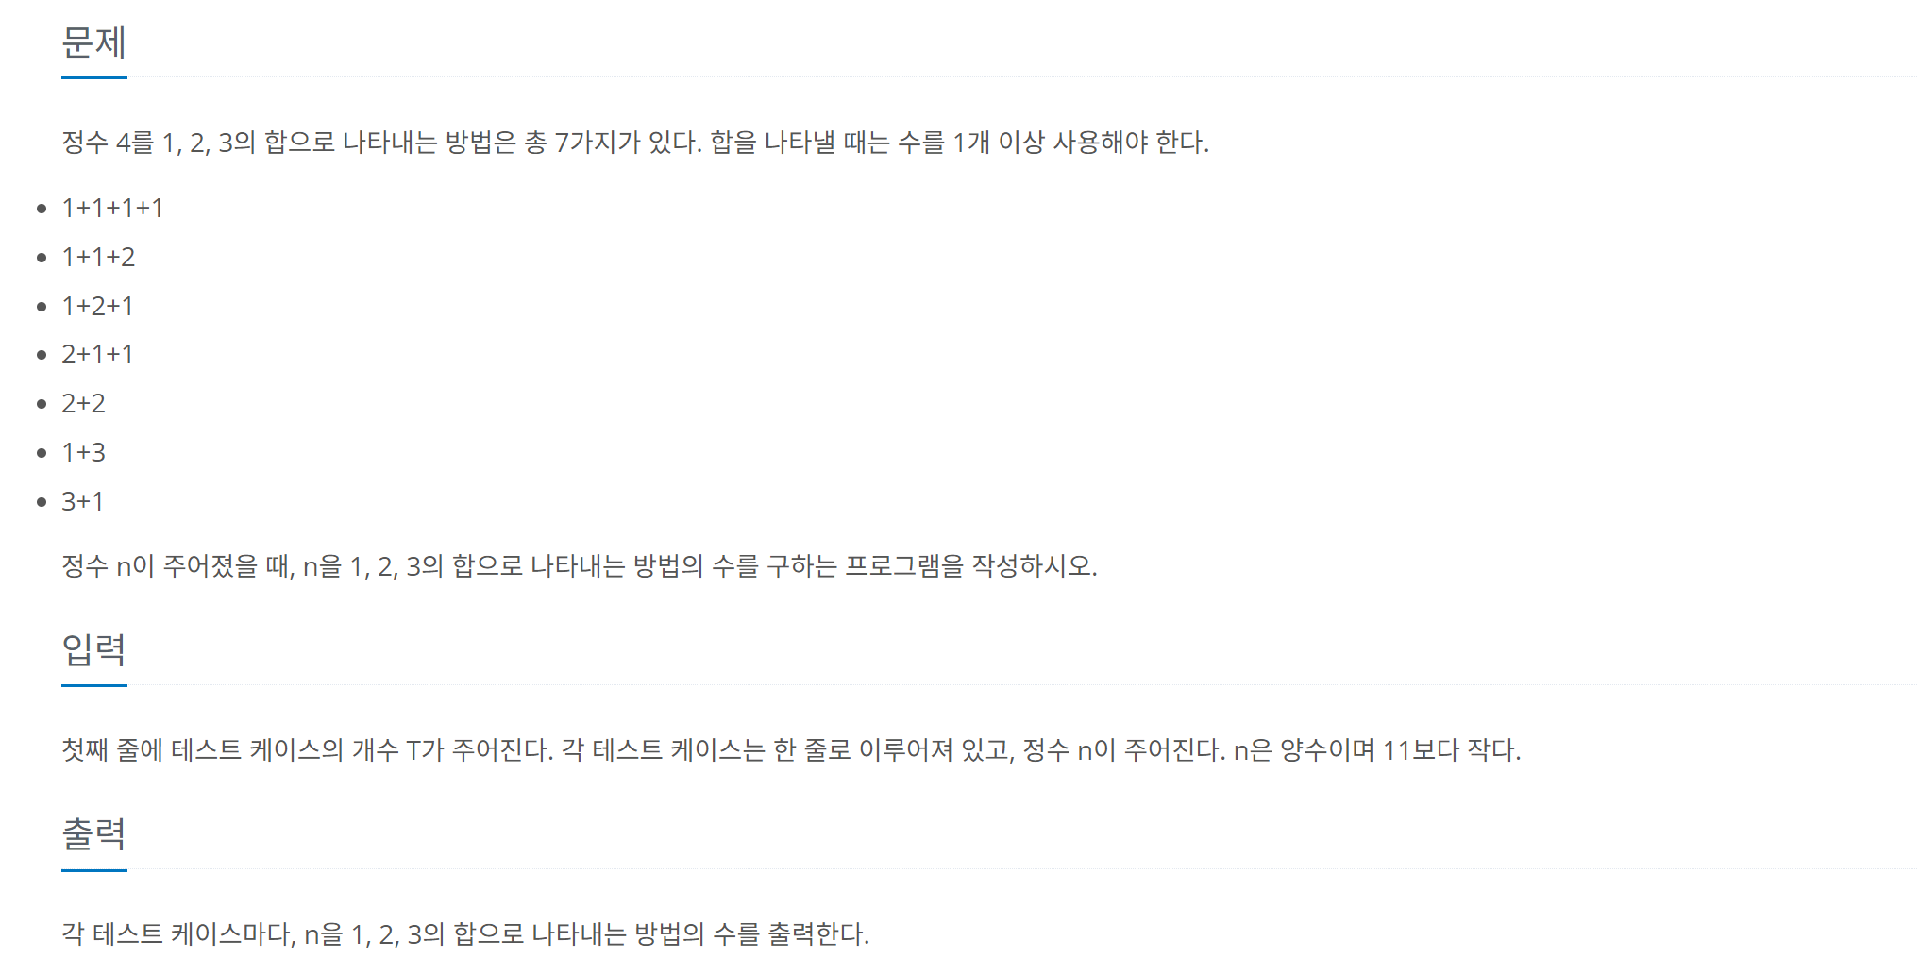
예시 문제 : 1, 2, 3 더하기 ( 9095번 )

Slide 30
예시 문제 : 1, 2, 3 더하기 ( 9095번 )
4
1 1 1 1
1 1 2
1 2 1
2 1 1
1 3
3 1
4
1 1 1 1
1 1 2
1 2 1
2 1 1
1 3
3 1

Slide 31
예시 문제 : 1, 2, 3 더하기 ( 9095번 )
4
1 1 1 1
1 1 2
1 2 1
2 1 1
1 3
3 1
4
1 1 1 1
1 1 2
1 2 1
2 1 1
1 3
3 1

Slide 32
예시 문제 : 1, 2, 3 더하기 ( 9095번 )
4
1 1 1 1
1 1 2
1 2 1
2 1 1
1 3
3 1
4
1 1 1 1
1 2 1
2 1 1
3 1
1 1 2
1 3

Slide 33
예시 문제 : 1, 2, 3 더하기 ( 9095번 )
4
1 1 1 1
1 1 2
1 2 1
2 1 1
1 3
3 1
4
1 1 1 1
1 2 1
2 1 1
3 1
1 1 2
1 3

Slide 34

예시 문제 : 1, 2, 3 더하기 ( 9095번 )
4
1 1 1 1
1 1 2
1 2 1
2 1 1
1 3
3 1
4
1 1 1 1
1 2 1
2 1 1
3 1
1 1 2
1 3

Slide 35
예시 문제 : 1, 2, 3 더하기 ( 9095번 )
4
1 1 1 1
1 1 2
1 2 1
2 1 1
1 3
3 1
4
1 1 1 1
1 2 1
2 1 1
3 1
1 1 2
1 3
C(4) = C(3) + C(2) + C(1)

Slide 36
예시 문제 : 1, 2, 3 더하기 ( 9095번 )
4
1 1 1 1
1 1 2
1 2 1
2 1 1
1 3
3 1
4
1 1 1 1
1 2 1
2 1 1
3 1
1 1 2
1 3
C(n) = C(n – 3) + C(n – 2) + C(n – 1)

Slide 37
예시 문제 : 1, 2, 3 더하기 ( 9095번 )
int count_case(int num) { if(num == 1) return 1; if(num == 2) return 2; if(num == 3) return 4; return count_case(num - 3) + count_case(num - 2) + count_case(num - 1); }

Slide 38
이번주 문제
실버 2 : 투에-모스 문자열 (18222) <필수 !>
브론즈 2 : 재귀의 귀재 (25501)
실버 5 : 재귀함수가 뭔가요? (17478)
실버 3 : 칸토어 집합 (4779)
실버 2 : 색종이 만들기 (2630)
실버 1 : Z (1074)
실버 1 : 하노이 탑 이동 순서 (11729)
골드 5 : 압축 (1662)
골드 5 : 별찍기-10 (2447)
골드 5 : MOO 게임 (5904)
골드 4 : 별찍기-11 (2448)
골드 2 : 망가진 하노이 탑 (2770)

